Slide 1
CRIMEN COMO SERVICIO (CAAS)
Entre la coautoría y el grupo criminal

Slide 2
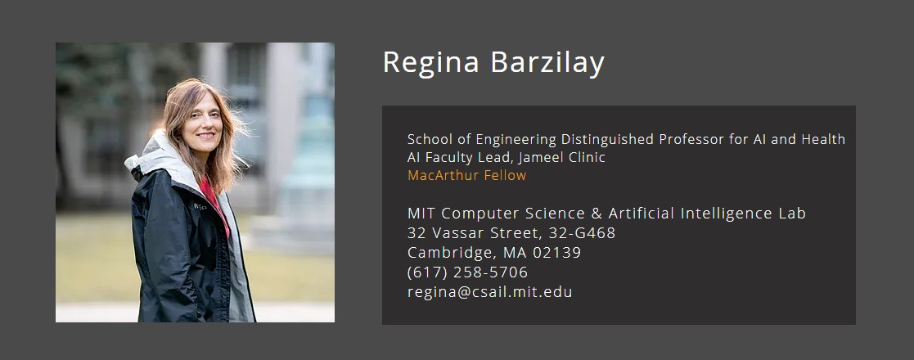

Slide 5
La digitalización de nuestra sociedad

Slide 6
Empoderamiento digital

Slide 7
Actividades sindicadas

Slide 8
Actividades sindicadas

Slide 9
Actividades sindicadas

Slide 10
Virtualización

Slide 11
As A Service (AAS)

Slide 12
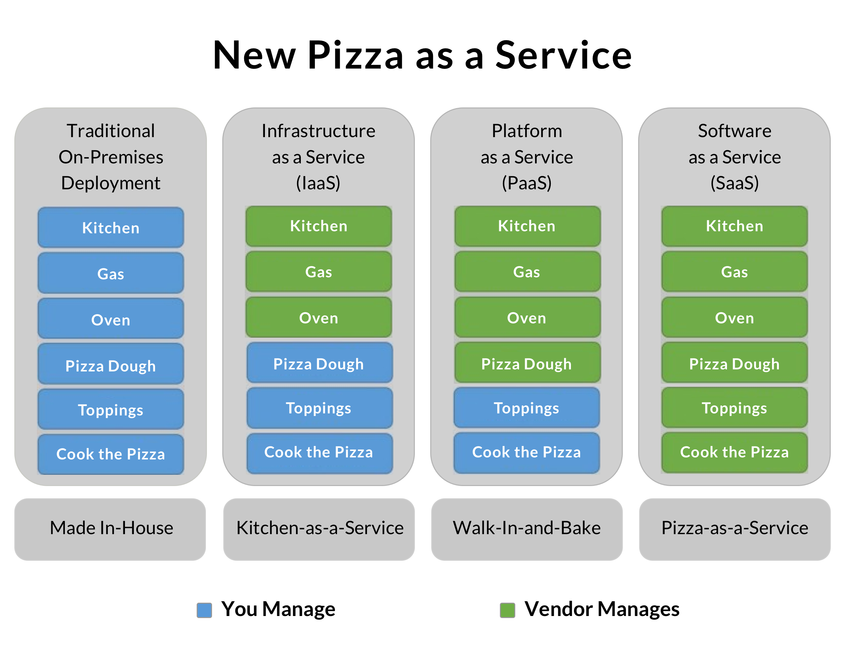
Virtualización

Slide 13
El crimen como servicio

Slide 14
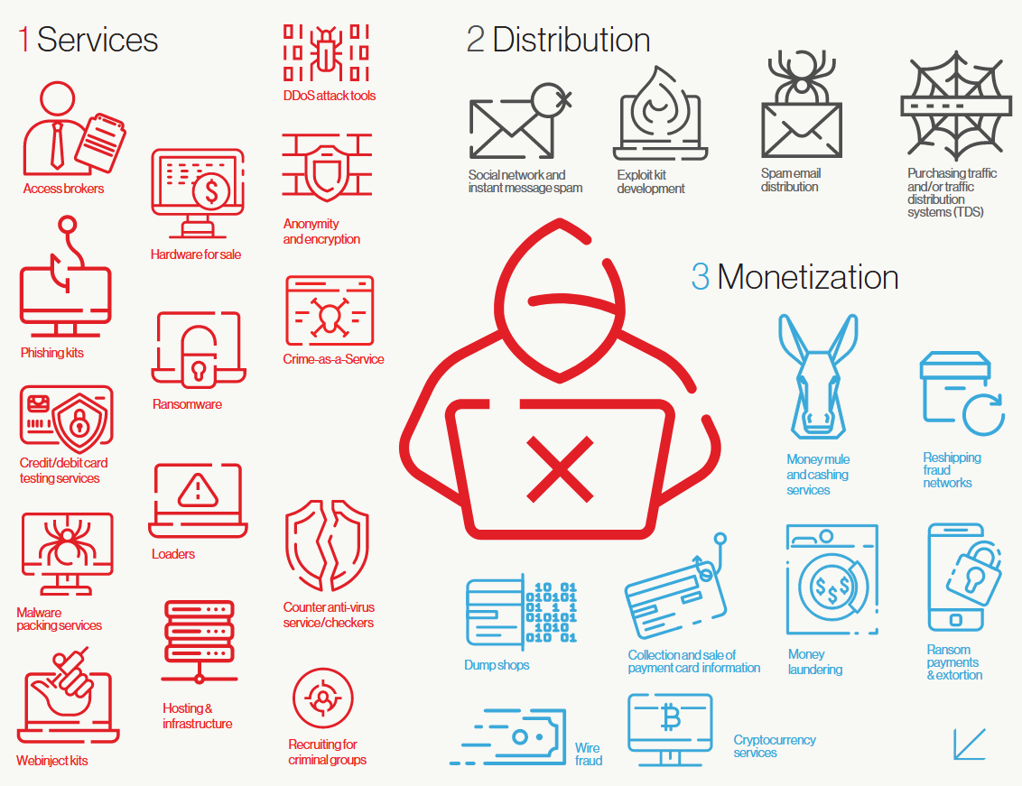

Slide 15
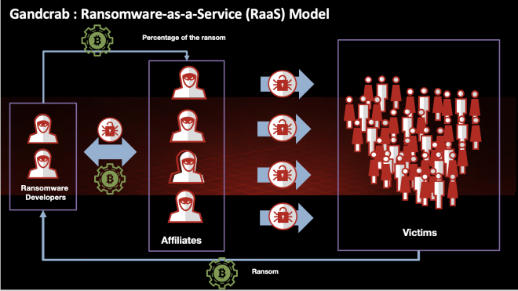

Slide 16
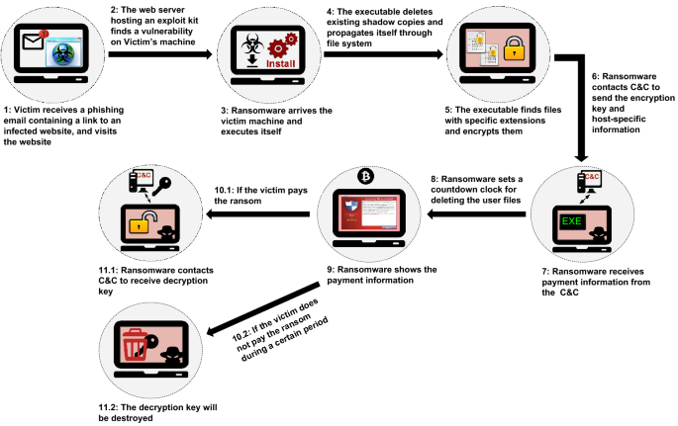
Aplicaciones delictivas: Ramsonware

Slide 17
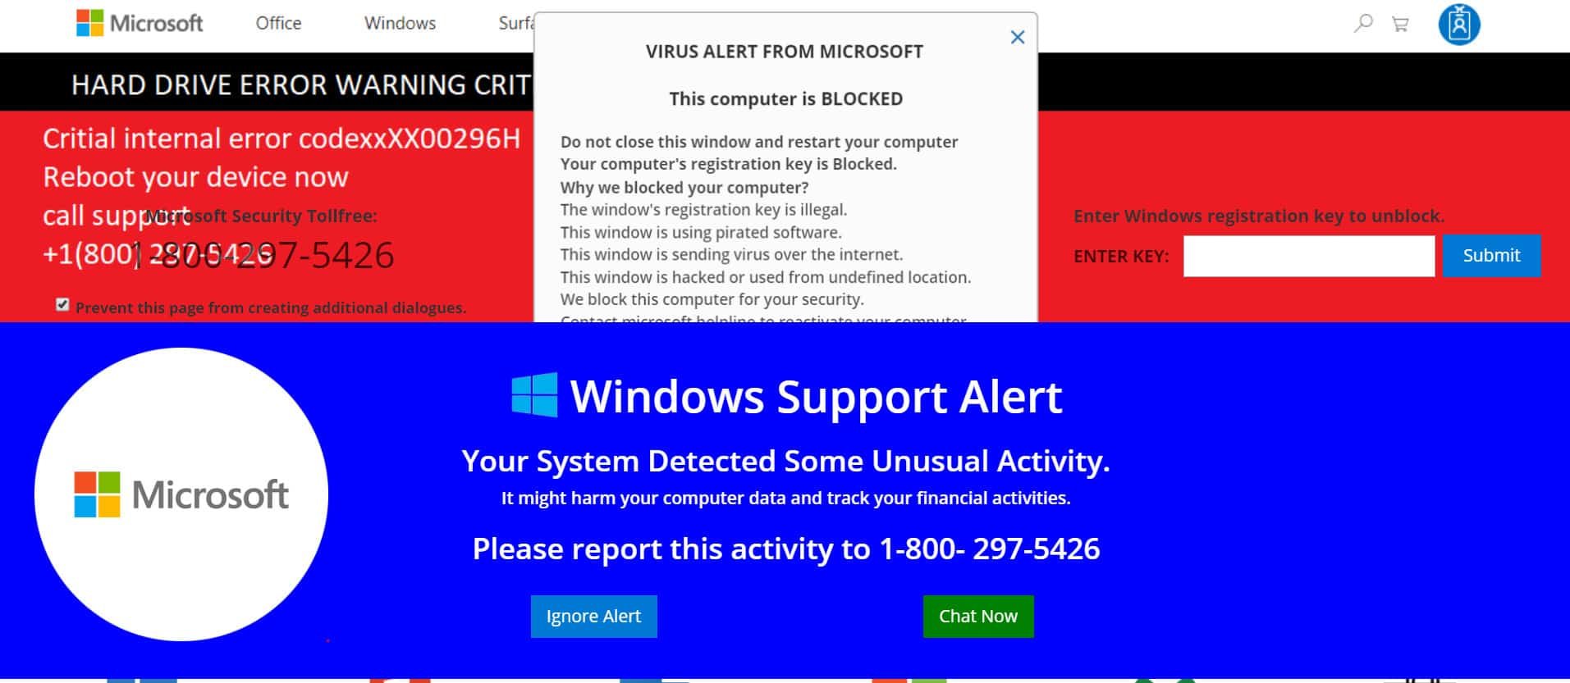
Aplicaciones delictivas: Estafas de servicio técnico

Slide 18
Aplicaciones delictivas: Estafas de servicio técnico (y II)

Slide 19
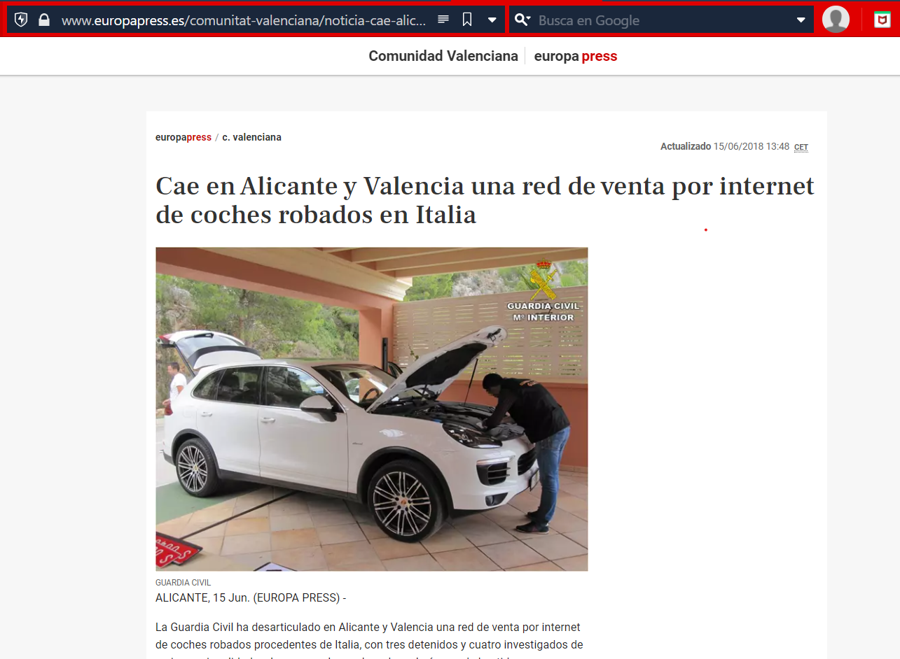
Aplicaciones delictivas: redes de venta de coches robados

Slide 20
Características del CAAS
Carácter económico
Temporalidad limitada (campañas) / indefinida
Simultaneidad de colaboraciones
Simultaneidad de actividades (mercado negro / asociaciones criminales)
Segmentación de la participación
FALTA DE JERARQUÍA. RELACIONES DE COOPERACIÓN CRIMINAL

Slide 21
Los problemas penales del CAAS

Slide 22
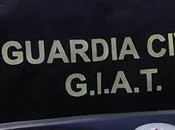
Los problemas penales del CAAS
Delitos cometidos. Delitos multietapa. Especial atención a los concursos

Slide 23
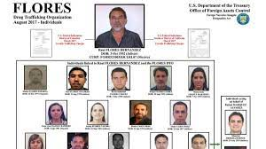
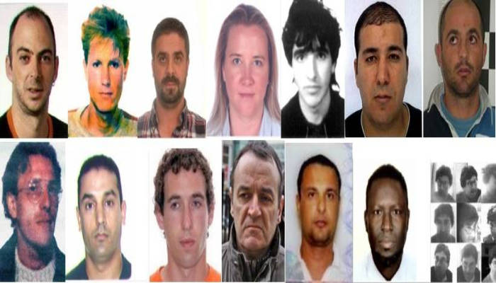
Los problemas penales del CAAS
Participación criminal: copartícipes, grupos y organizaciones criminales

Slide 24
Los problemas penales del CAAS
Investigación policial

Slide 25
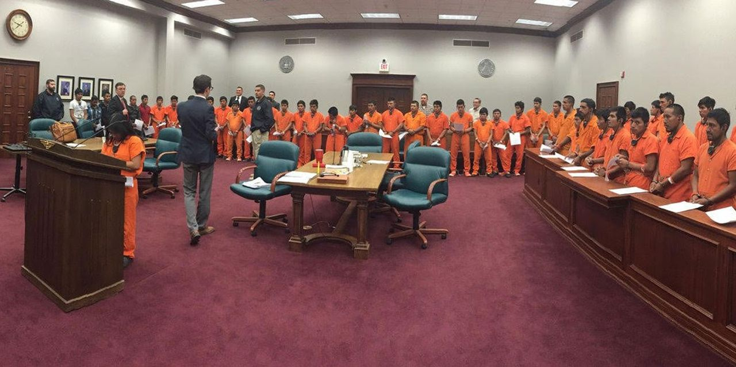
Los problemas penales del CAAS
Enjuiciamiento complejo

Slide 26
PERSECUCIÓN PENAL
Modalidades comisivas
Necesidades de enjuiciamiento
Técnicas de investigación

Slide 27
AUTORÍA Y PARTICIPACIÓN
Coautores: tienen el dominio FUNCIONAL del hecho
Autores mediatos: el hombre de atrás
Inductores
Cooperadores necesarios

Slide 28
AUTORÍA Y PARTICIPACIÓN
RESPONSABILIDAD POR HECHOS PROPIOS
RESPONSABILIDAD POR HECHOS AJENOS (AUTORÍA MEDIATA, INDUCCIÓN O COOPERACIÓN NECESARIA)

Slide 29
AUTORÍA Y PARTICIPACIÓN
Modalidades específicas de participación: art. 264 .1:
” El que por cualquier medio, sin autorización y de manera grave borrase, dañase, deteriorase, alterase, suprimiese o hiciese inaccesibles datos informáticos, programas informáticos o documentos electrónicos ajenos, cuando el resultado producido fuera grave, será castigado con la pena de prisión de seis meses a tres años.”
.”

Slide 30
AUTORÍA Y PARTICIPACIÓN
Modalidades específicas de participación: art. 197 TER:
” Será castigado con una pena de prisión de seis meses a dos años o multa de tres a dieciocho meses el que, sin estar debidamente autorizado, produzca, adquiera para su uso, importe o, de cualquier modo, facilite a terceros, con la intención de facilitar la comisión de alguno de los delitos a que se refieren los apartados 1 y 2 del artículo 197 o el artículo 197 bis:
a) un programa informático, concebido o adaptado principalmente para cometer dichos delitos; o
b) una contraseña de ordenador, un código de acceso o datos similares que permitan acceder a la totalidad o a una parte de un sistema de información.
.”

Slide 31
AUTORÍA Y PARTICIPACIÓN
Modalidades específicas de participación: art. 248.2.b):
”Los que fabricaren, introdujeren, poseyeren o facilitaren programas informáticos específicamente destinados a la comisión de las estafas previstas en este artículo.”

Slide 32
AUTORÍA Y PARTICIPACIÓN
Modalidades específicas de participación: art. 248.2.C):
”Los que utilizando tarjetas de crédito o débito, o cheques de viaje, o los datos obrantes en cualquiera de ellos, realicen operaciones de cualquier clase en perjuicio de su titular o de un tercero.”

Slide 33
AUTORÍA Y PARTICIPACIÓN
Modalidades específicas de participación: art. 264 TER:
” Será castigado con una pena de prisión de seis meses a dos años o multa de tres a dieciocho meses el que, sin estar debidamente autorizado, produzca, adquiera para su uso, importe o, de cualquier modo, facilite a terceros, con la intención de facilitar la comisión de alguno de los delitos a que se refieren los dos artículos anteriores:
a) un programa informático, concebido o adaptado principalmente para cometer alguno de los delitos a que se refieren los dos artículos anteriores; o
b) una contraseña de ordenador, un código de acceso o datos similares que permitan acceder a la totalidad o a una parte de un sistema de información.”
.”

Slide 34
AUTORÍA Y PARTICIPACIÓN
Modalidades específicas de participación: art. 400:
” La fabricación, recepción, obtención o tenencia de útiles, materiales, instrumentos, sustancias, datos y programas informáticos, aparatos, elementos de seguridad, u otros medios específicamente destinados a la comisión de los delitos descritos en los Capítulos anteriores, se castigarán con la pena señalada en cada caso para los autores.”

Slide 35
AUTORÍA Y PARTICIPACIÓN
Modalidades específicas de participación: art. 399BIS:
” 1. El que altere, copie, reproduzca o de cualquier otro modo falsifique tarjetas de crédito o débito o cheques de viaje, será castigado con la pena de prisión de cuatro a ocho años.
Se impondrá la pena en su mitad superior cuando los efectos falsificados afecten a una generalidad de personas o cuando los hechos se cometan en el marco de una organización criminal dedicada a estas actividades.”

Slide 36
AUTORÍA Y PARTICIPACIÓN
Modalidades específicas de participación: art. 301 CP
”3. Si los hechos se realizasen por imprudencia grave, la pena será de prisión de seis meses a dos años y multa del tanto al triplo.
4. El culpable será igualmente castigado aunque el delito del que provinieren los bienes, o los actos penados en los apartados anteriores hubiesen sido cometidos, total o parcialmente, en el extranjero.”

Slide 37
CIRCUNSTANCIAS MODIFICATIVAS
Art. 22.2 CP
” Ejecutar el hecho mediante disfraz, con abuso de superioridad o aprovechando las circunstancias de lugar, tiempo o auxilio de otras personas que debiliten la defensa del ofendido o faciliten la impunidad del delincuente.”

Slide 38
AUTORÍA Y PARTICIPACIÓN
POSIBILIDADES:
Mercado negro de programas o datos: Delitos especiales
Problema: forma de remuneración. Cooperadores necesarios + Mercado negro?

Slide 39
AUTORÍA Y PARTICIPACIÓN
POSIBILIDADES:
Campañas de estafas: Grupo criminal
Problema: Campañas simultáneas. Diversos grupos criminales?
Problema: conocimiento de los hechos de la red. Integración en Grupo, Delito propio y cooperación necesaria de los delitos del grupo?

Slide 40
AUTORÍA Y PARTICIPACIÓN
POSIBILIDADES:
Autor único o asociado que diseña una campaña
Problema: Valerse de Proveedores de redes (mulas /resellers). Grupo Criminal + Inducción?
Problema: conocimiento de los hechos de la red. Integración en Grupo, Delito propio y cooperación necesaria de los delitos del grupo?

Slide 41
AUTORÍA Y PARTICIPACIÓN
Cada escalón puede responder por títulos diferentes:
COAUTORES: DISEÑADORES DE CAMPAÑAS
COOPERADORES NECESARIOS: PROVEEDORES CON PARTICIPACIÓN EN BENEFICIOS
CONTROLADORES DE REDES: INDUCTORES

Slide 42
ORGANIZACIONES Y GRUPOS CRIMINALES
STS 372/2018, 19 JULIO
“La jurisprudencia ha distinguido, pues, entre la participación plural de personas, encuadrable en el ámbito de la coautoría, y aquella otRa que se integra en una modalidad agravada, al hallarse configurada por varias personas coordinadas que integran un aliud y un plus frente a la mera codelincuencia, por hallarse integrada por más de dos personas y no haberse formado fortuitamente para la comisión inmediata de un solo delito, “

Slide 43
ORGANIZACIONES Y GRUPOS CRIMINALES
CIRCULAR FGE 2/2011, 2 JUNIO, SOBRE LA REFORMA DEL CÓDIGO PENAL POR LA LEY ORGÁNICA 5/2010, EN RELACIÓN CON LAS ORGANIZACIONES Y GRUPOS CRIMINALES

Slide 44
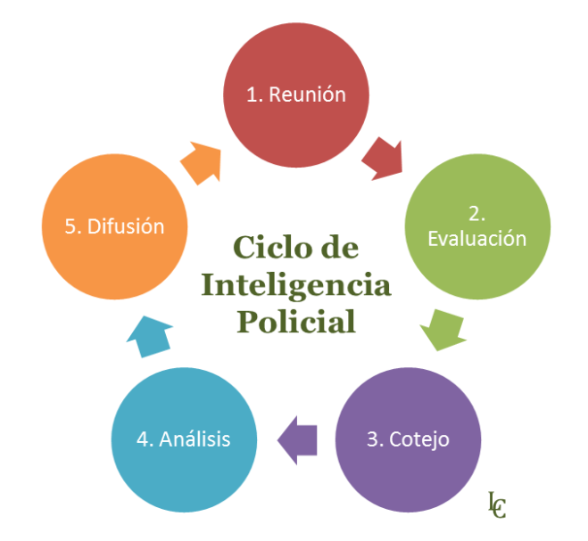
INVESTIGACIÓN POLICIAL
INTELIGENCIA CRIMINAL

Slide 45
INVESTIGACIÓN POLICIAL
Art. 20 RD 769/1987, 19 junio, regulación de la Policía Judicial:
Cuando los funcionarios integrantes de las Unidades Orgánicas de la Policía Judicial realicen diligencias de investigación criminal formalmente concretadas a un supuesto presuntamente delictivo, pero con carácter previo a la apertura de la correspondiente actuación judicial, actuarán bajo la dependencia del Ministerio Fiscal. A tal efecto, darán cuenta de sus investigaciones a la Fiscalía correspondiente que, en cualquier momento, podrá hacerse cargo de la dirección de aquéllas, en cuyo caso los miembros de la Policía Judicial actuarán bajo su dependencia directa y practicarán sin demora las diligencias que el Fiscal les encomiende para la averiguación del delito y el descubrimiento y aseguramiento del delincuente
DISEÑO DE OPERACIONES

Slide 46
INVESTIGACIÓN POLICIAL
INSTRUCCIÓN FGE 1/2008, 7 MARZO. SOBRE LA DIRECCIÓN POR EL MINISTERIO FISCAL DE LAS ACTUACIONES DE LA POLICÍA JUDICIAL
DISEÑO DE OPERACIONES

Slide 47
INVESTIGACIÓN POLICIAL
DELIMITACIÓN DE OBJETIVOS CONSIDERANDO:
Núcleos de actuación detectados
Gravedad de los hechos cometidos
Posibilidad de actuación judicial coordinada
Judicialización y enjuiciamiento del asunto
DISEÑO DE OPERACIONES

Slide 48
INSTRUCCIÓN JUDICIAL
COMPETENCIA TERRITORIAL. El principio de eficacia: ATS 15 ABRIL 2021:
“Además, como decíamos en el Auto de fecha 18 de marzo de 2021, CC 20920/2020, "cuando se trata de delitos de estafa a través de la informática, una reiterada jurisprudencia, que tuvo su origen en los supuestos de estafas phishing y que ulteriormente se ha ampliado a otras modalidades, ha consolidado un nuevo criterio para determinar la competencia territorial que complementa la teoría de la ubicuidad, y éste es el de la eficacia . De tal forma que la competencia vendrá determinada por el lugar donde la investigación policial puede tener algún éxito, donde se hayan realizado elementos del delito, donde puede operarse sobre los ordenadores informáticos y donde la instrucción puede ser eficaz (ver autos Sala 21 de octubre 2015, 3/7/2015; 8 de mayo de 2015; 28 de junio de 2018; 24 de octubre de 2019; el de 15 de octubre de 2020)”

Slide 49
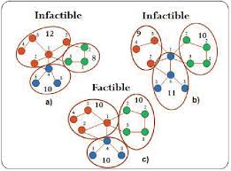
INSTRUCCIÓN JUDICIAL
Conexidad delictiva: art. 17 lecr
2. A los efectos de la atribución de jurisdicción y de la distribución de la competencia se consideran delitos conexos:
1.º Los cometidos por dos o más personas reunidas.
2.º Los cometidos por dos o más personas en distintos lugares o tiempos si hubiera precedido concierto para ello.
3.º Los cometidos como medio para perpetrar otros o facilitar su ejecución.
4.º Los cometidos para procurar la impunidad de otros delitos.
5.º Los delitos de favorecimiento real y personal y el blanqueo de capitales respecto al delito antecedente.

Slide 50
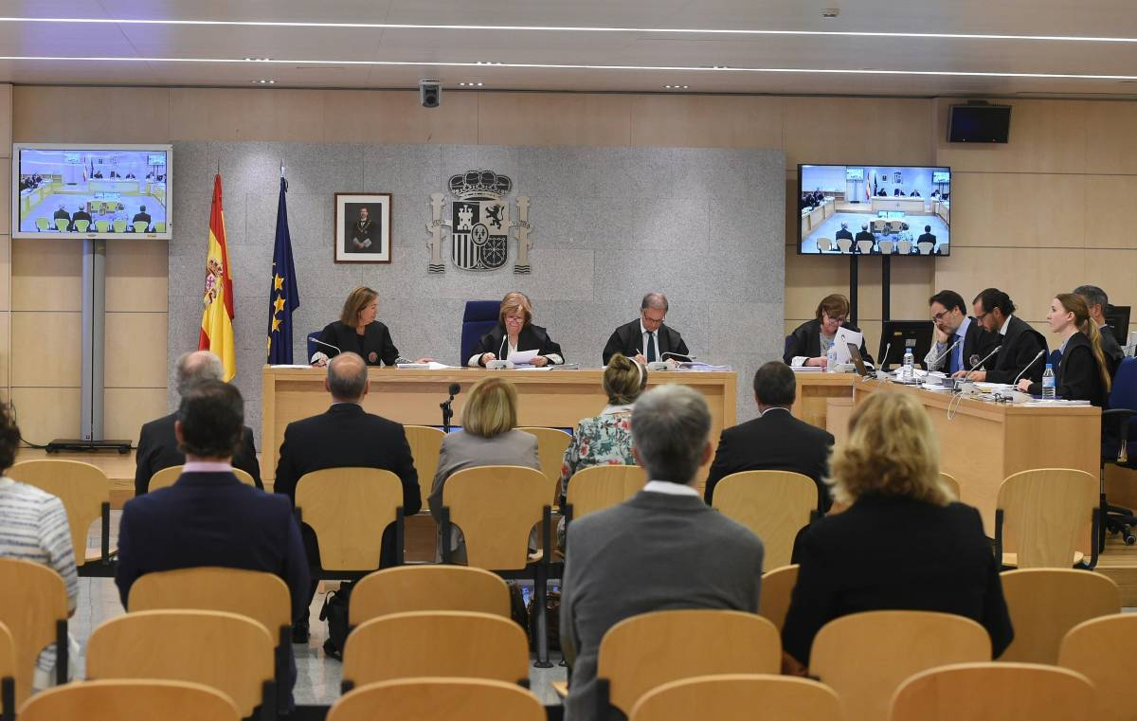
INSTRUCCIÓN JUDICIAL
Conexidad delictiva: art. 17 lecr
3. Los delitos que no sean conexos pero hayan sido cometidos por la misma persona y tengan analogía o relación entre sí, cuando sean de la competencia del mismo órgano judicial, podrán ser enjuiciados en la misma causa, a instancia del Ministerio Fiscal, si la investigación y la prueba en conjunto de los hechos resultan convenientes para su esclarecimiento y para la determinación de las responsabilidades procedentes, salvo que suponga excesiva complejidad o dilación para el proceso

Slide 51
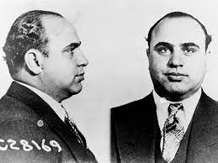
INSTRUCCIÓN JUDICIAL
No existe el delito cometido sino el delito que se puede probar

Slide 52
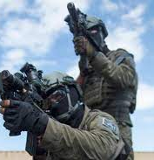

Slide 53
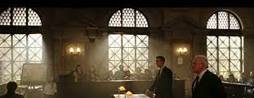
LA IMPORTANCIA DEL JUICIO ORAL
INSTRUCCIONES ORIENTADAS A PREPARAR JUICIOS GOBERNABLES

Slide 55
Francisco J. Hernández Guerrero
Fiscalía Provincial de Granada
Franciscojose.hernandez@fiscal.es

